Slide 1


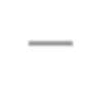

机器学习
深度学习
—卷积神经网络
每个卷积层通过卷积核对图像像素矩阵进行滑动扫描，本质是一个矩阵计算，针对不同的特征提取。选择不同的卷积核，通过卷积降低了神经网络模型的复杂度。
池化，一般有均值和最大值两种，达到两个目的：减少特征图，减少参数的数量，计算复杂度降低；提取主要特征，弱化不相干特征。
激活函数将卷积的输出调整到一定的范围，损失函数衡量预测结果的优劣。

Slide 2
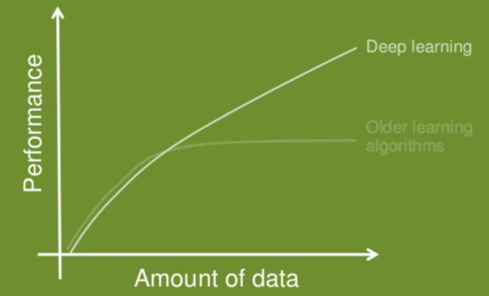
介绍
深度学习是一种利用复杂结构的多个处理层来实现对数据进行高层次抽象 的算法，是机器学习的一个重要分支。传统的BP算法仅有几层网络，需要 手工指定特征且易出现局部最优问题，而深度学习引入了概率生成模型， 可自动地从训练集提取特征，解决了手工特征考虑不周的问题，而且初始 化了神经网络权重，采用反向传播算法进行训练，与BP算法相比取得了很 好的效果。
主要介绍了深度学习相关的概念和主流框架，重点介绍卷积神经网络和循环神经网络的结构以及常见应用。

Slide 3
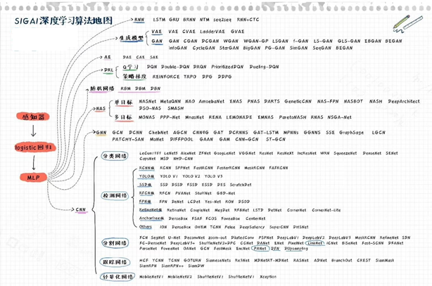
结构
卷积神经网络
卷积神经网络的结构
常见卷积神经网络
循环神经网络
RNN基本原理
长短期记忆网络
门限循环单元
深度学习流行框架

Slide 4
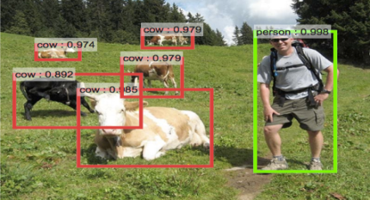
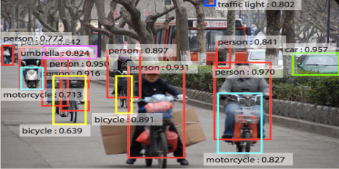
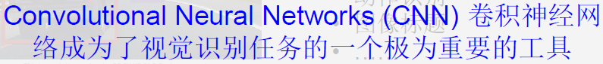
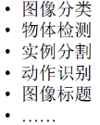
目标检测
目标分类与目标检测
目标分类不需要定位
物体检测需要定位出物体的位置(bbox)，且要把所有图片中的物体都识别定位出来。
[Rich feature hierarchies for accurate object detection and semantic segmentation, Girshick et al., CVPR 2014]

Slide 5
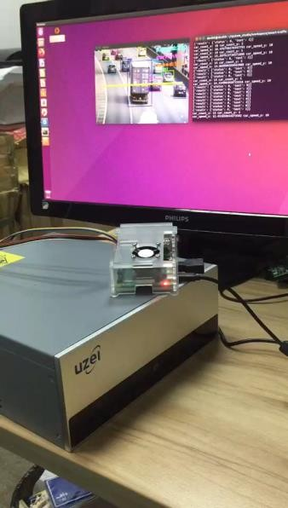

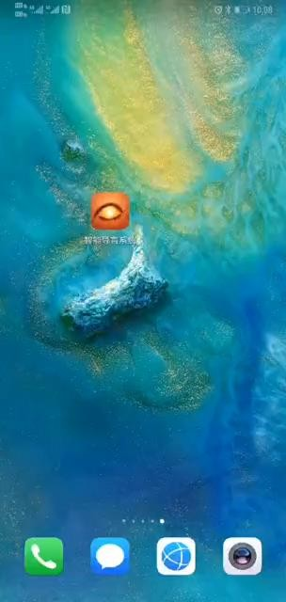
目标检测应用

Slide 6
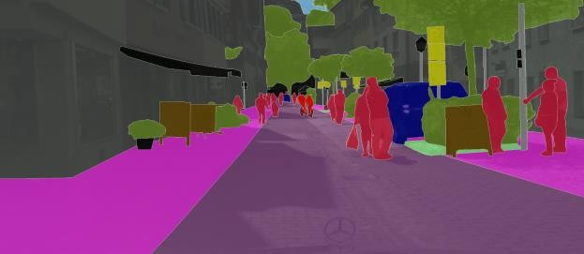
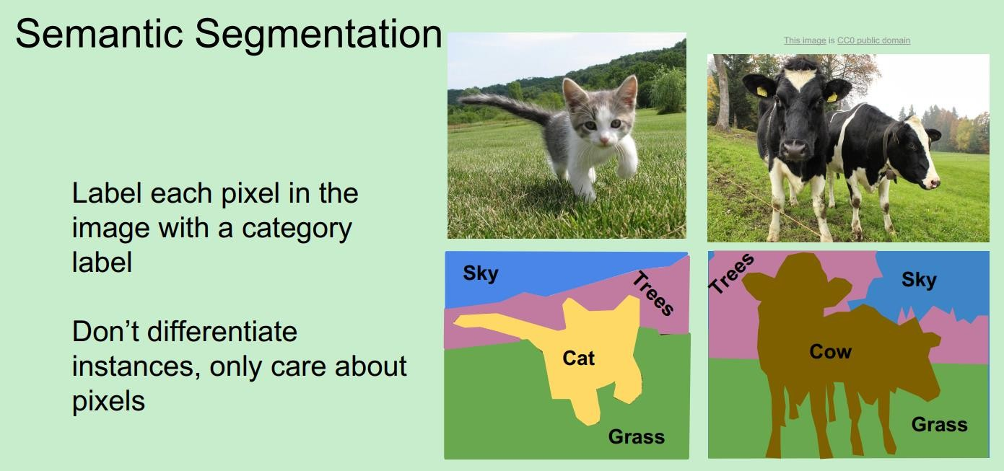
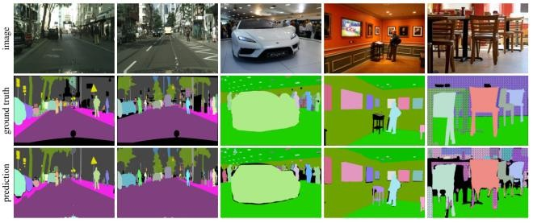
语义分割

Slide 7
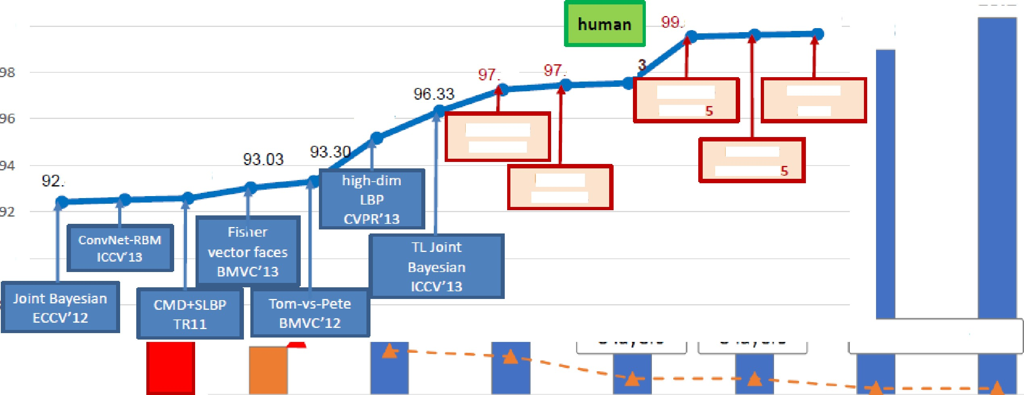
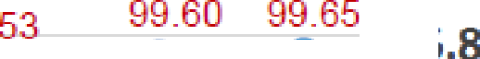
ImageNet 图像分类错误率 ( top-5 )
100
2
45 ! ⁷ !.
DeepID:3
arXiv 1
Tenceilt 2014
95.17
DeepFace CVPR’14
FaceNet
CVPR 201
42
52.52
92.58
DeeplD CVPR'14
90
shallow
human
irsVRC'15
ILSVRC'14
ILSVRC'14
ILSVRC'13
ILSVRC’12
ILSVRC’11
ILSVRC'10

Slide 8
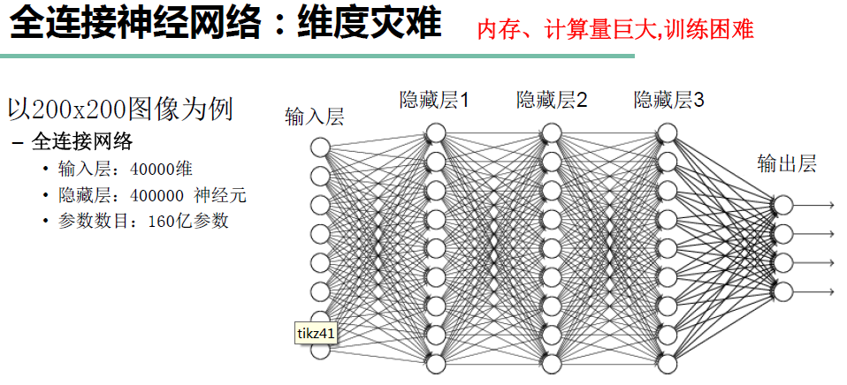

Slide 9
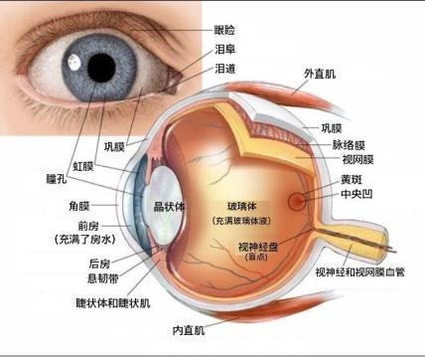
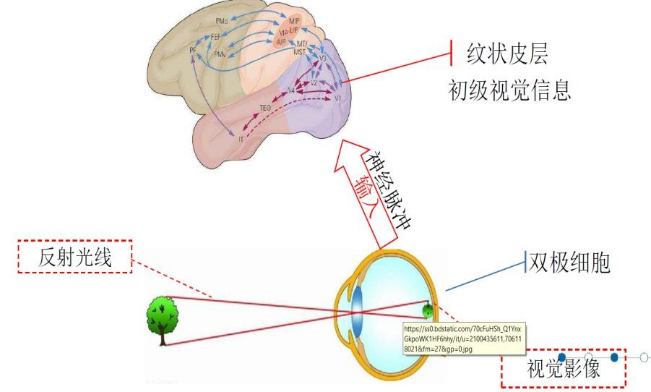
感受野——人脑与视觉感知机制
神经元所影响的刺激区域称为神经元的感受野（ receptive field），不同神经元感受野的大小和性质 都不同。
加拿大神经生理学家David Hunter Hubel和瑞典神经科 学家Torsten Nils Wiesel在20世纪50年代和60年代开始
研究视觉机制：将图像投射到屏幕上，将测量神经元 活动的电线插入猫的大脑，通过固定猫的头部来控制 视网膜上的成像，测试生物细胞对线条、直角、边缘 线等图形的反应。
研究结构：有些细胞对某些处在一个角度上的线条、 垂直线条、直角或者明显的边缘线，都有特别的反应
。要引起这个细胞反应，直线的朝向只能落在一个很
小的角度范围里（该细胞的感受野内）。

Slide 10
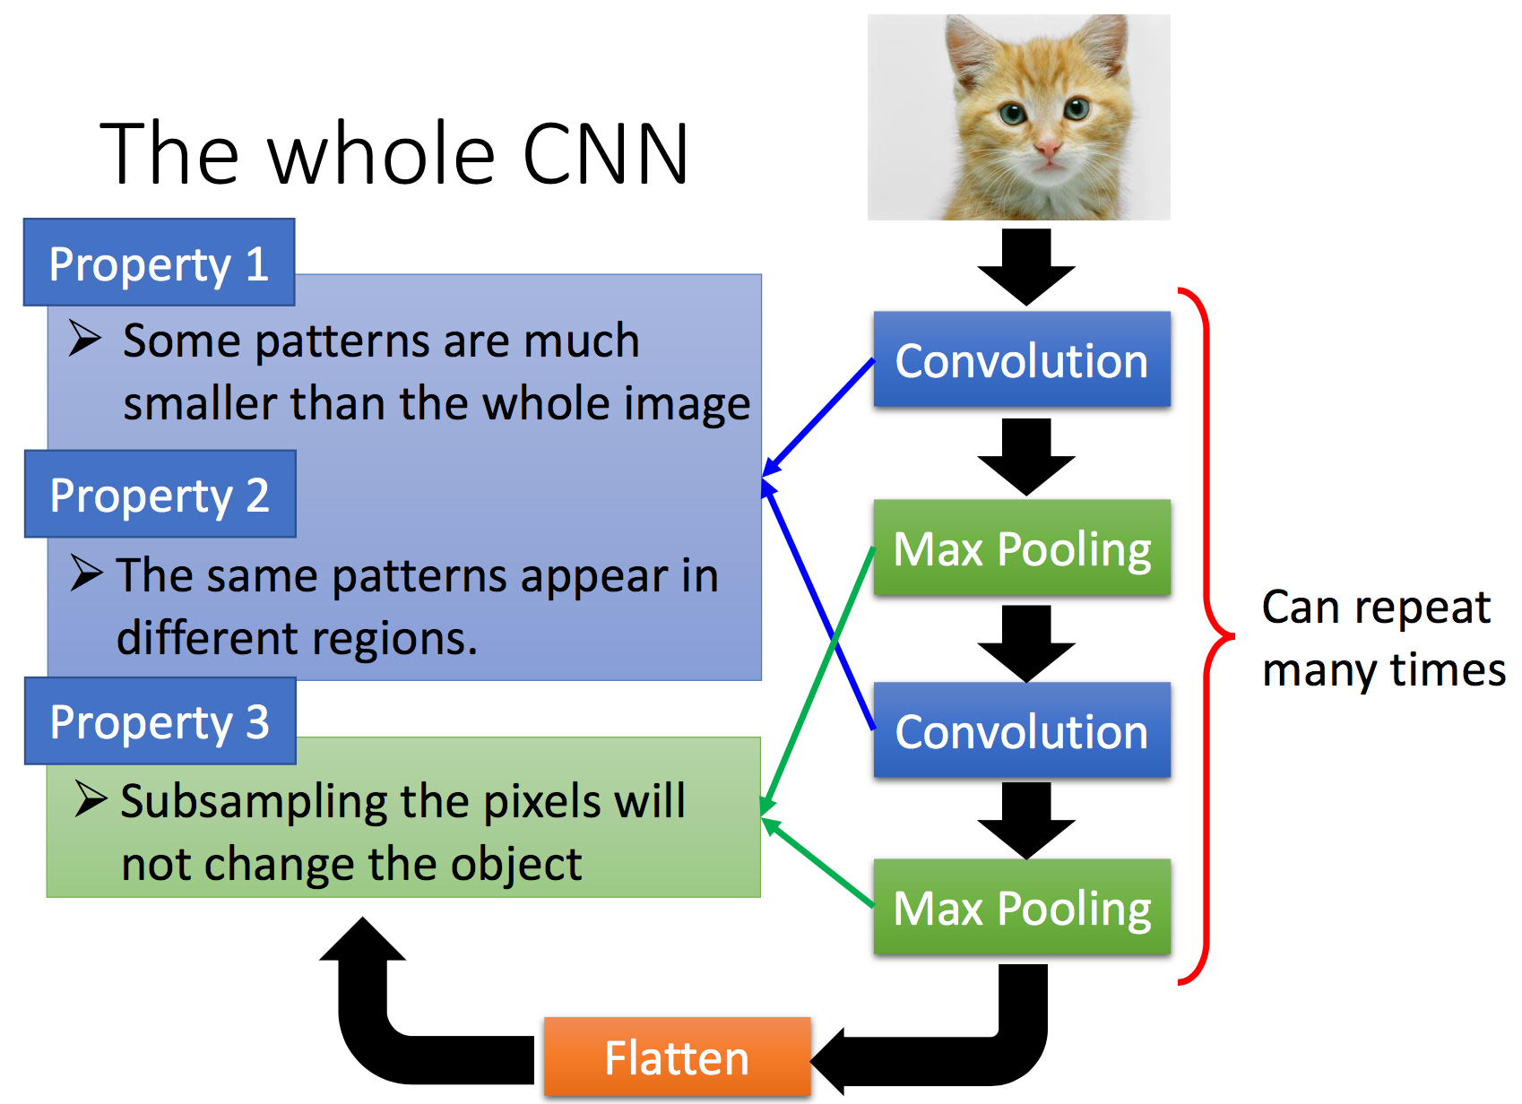
CNN特点

Slide 11
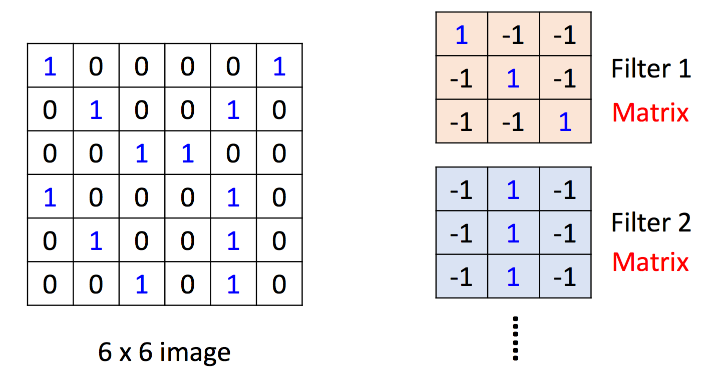
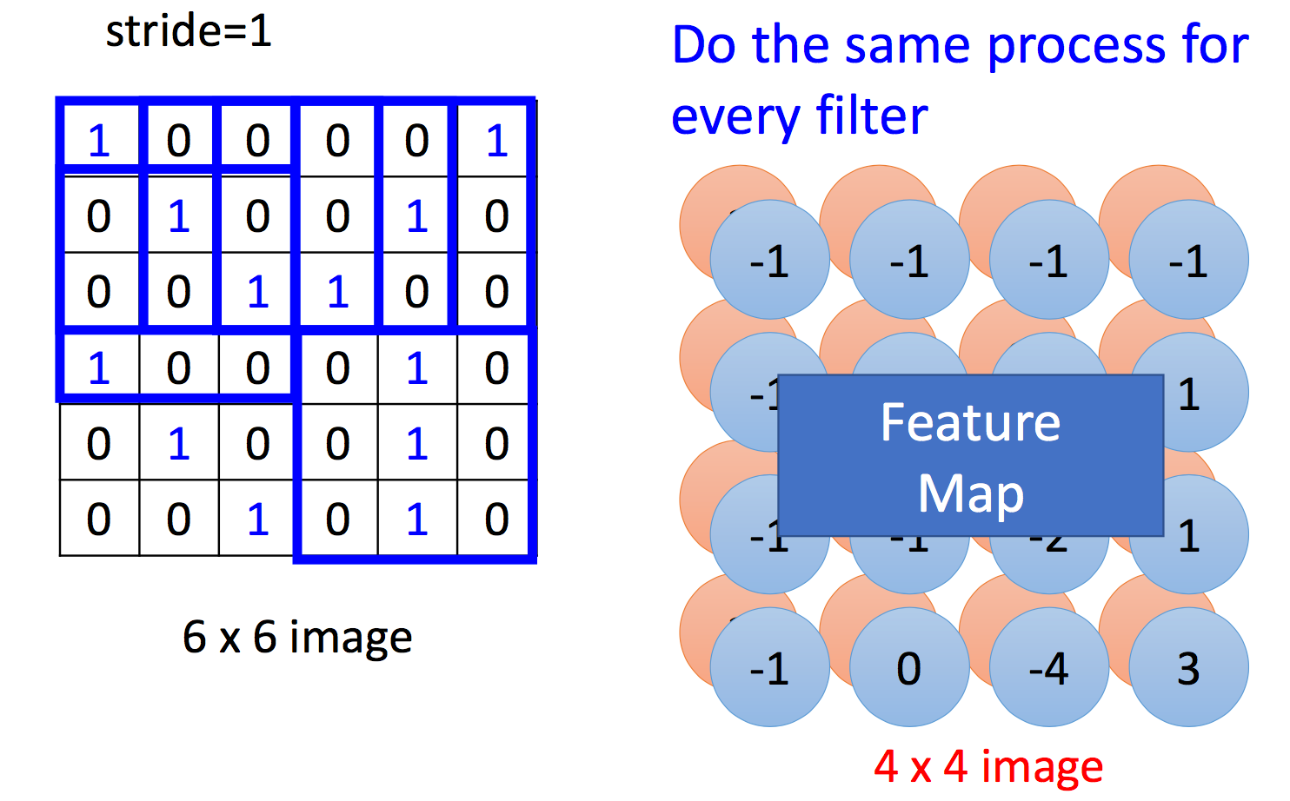
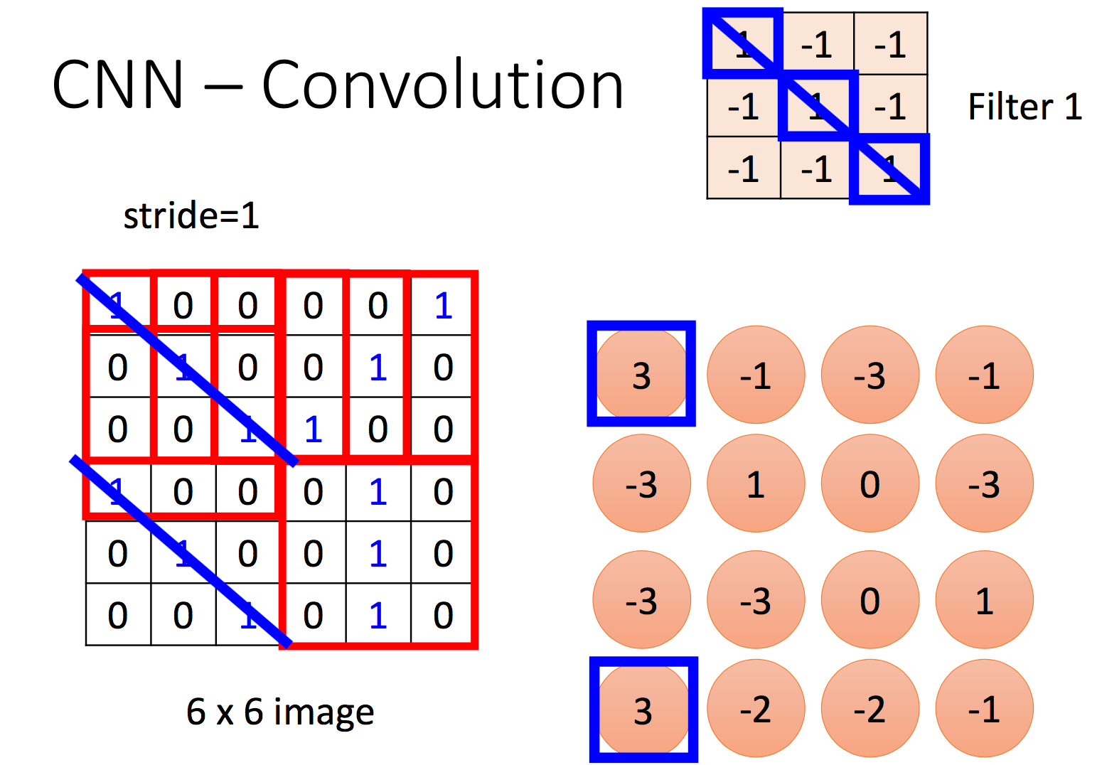
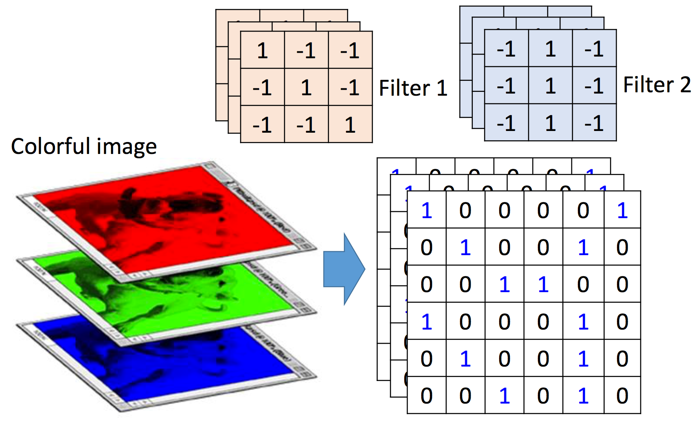
CNN-卷积

Slide 12
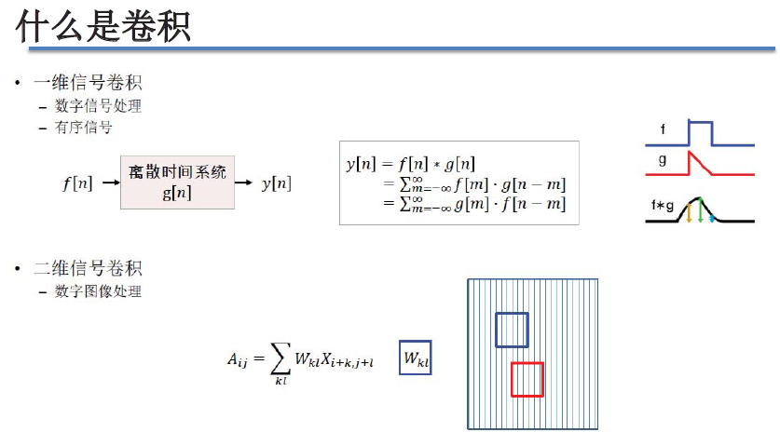
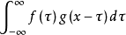

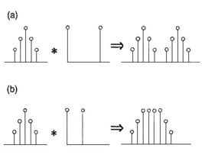

Slide 13
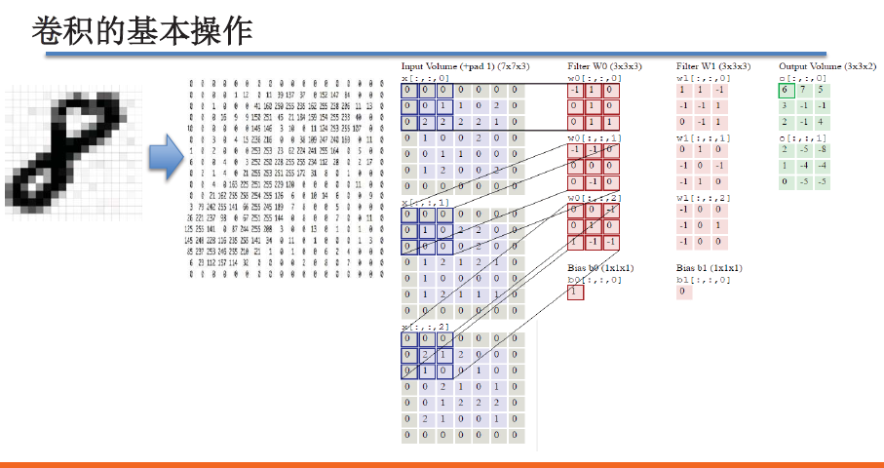

Slide 14
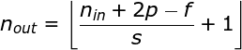
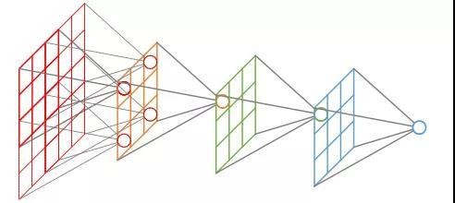
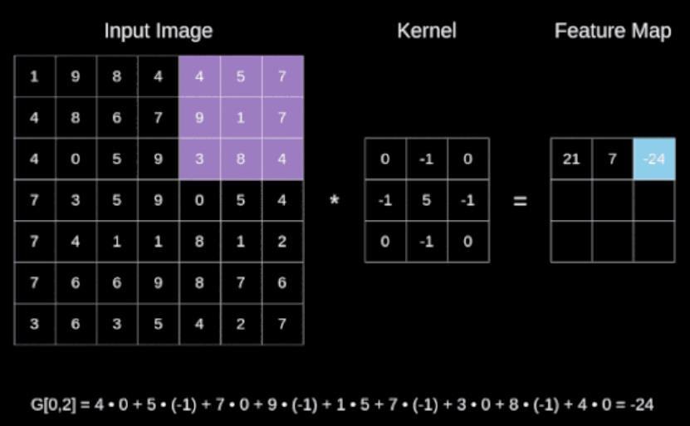
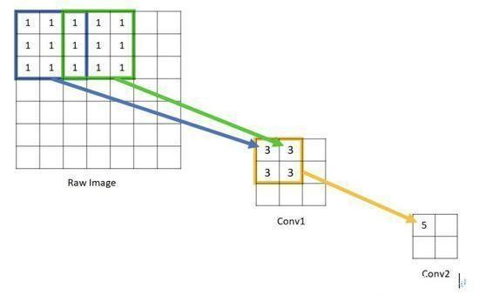
卷积神经网络中的感受野
感受野就是视觉感受区域的大小。在卷积神经网络中， 感受野是CNN中的某一层输出结果的一个元素对应输入 层的一个映射，即feature map上的一个点所对应的输入图 上的区域。

Slide 15
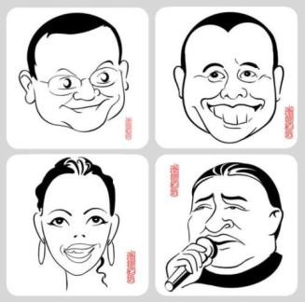
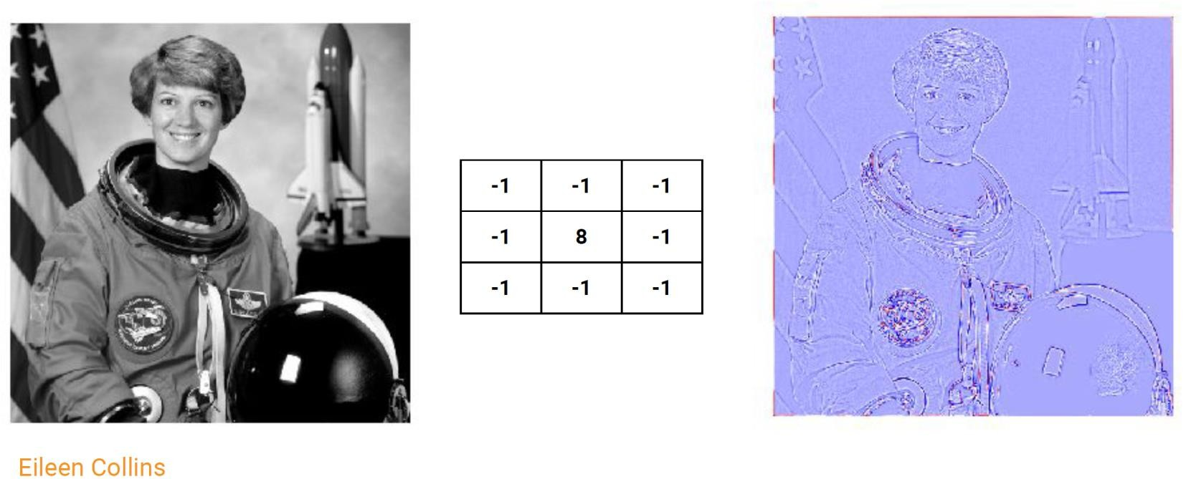
感受野示例

Slide 16
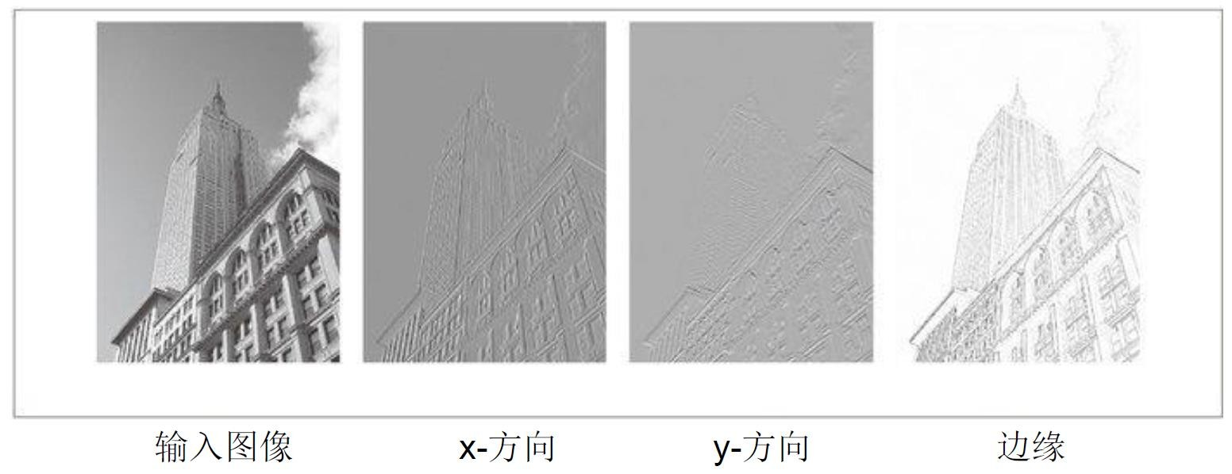
不同方向的卷积

Slide 17
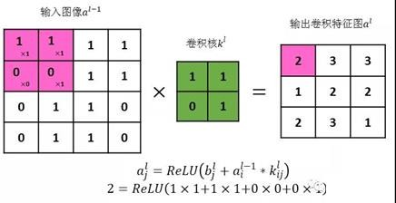
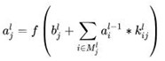
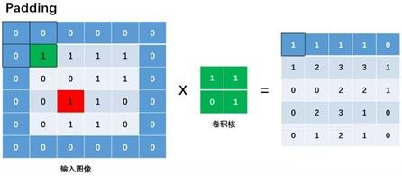
卷积神经网络计算—卷积

Slide 18
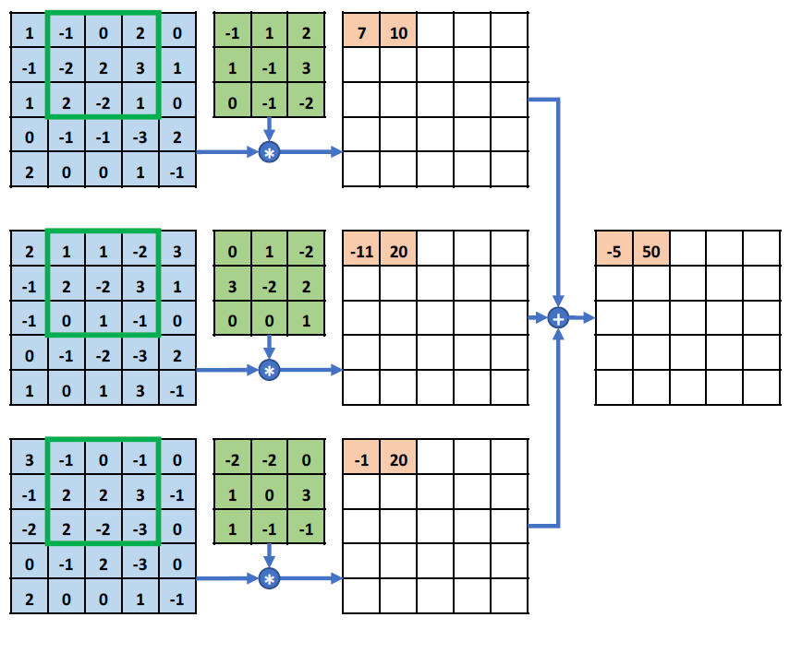
多通道卷积

Slide 19
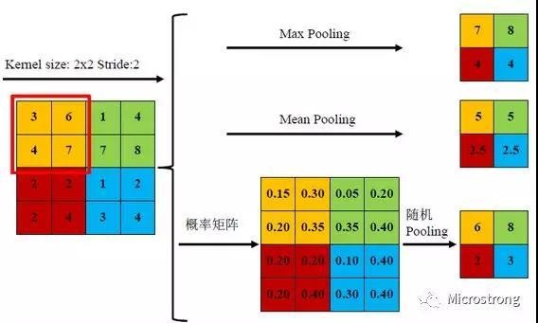
卷积神经网络计算—池化

Slide 20
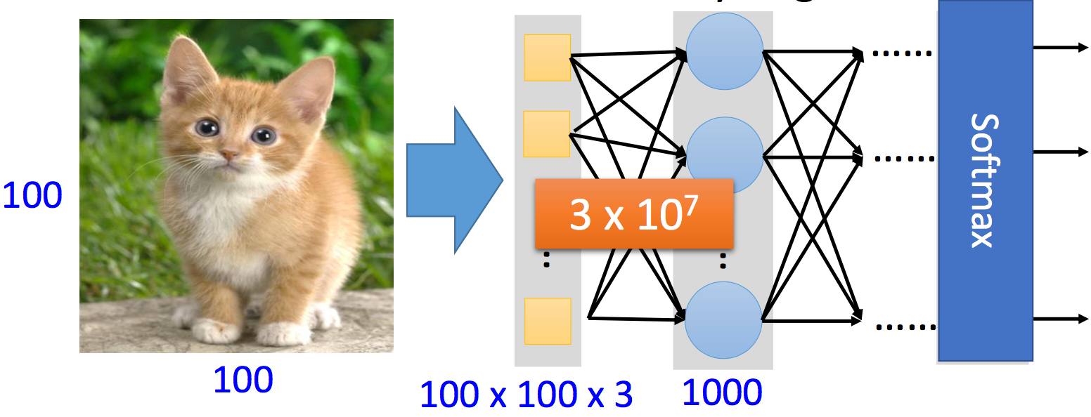
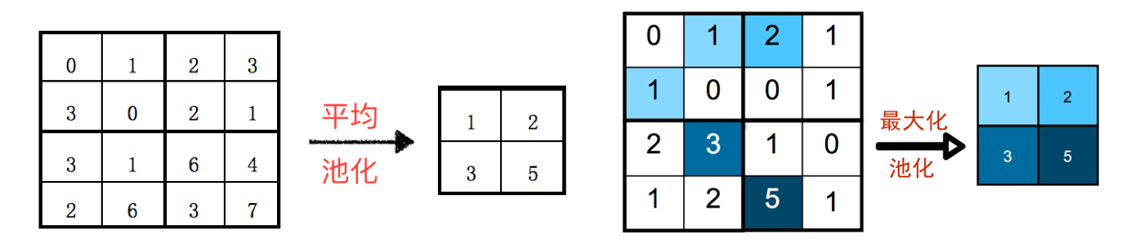
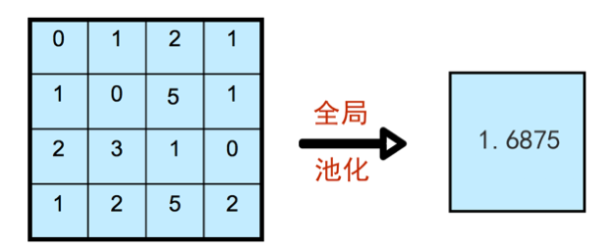
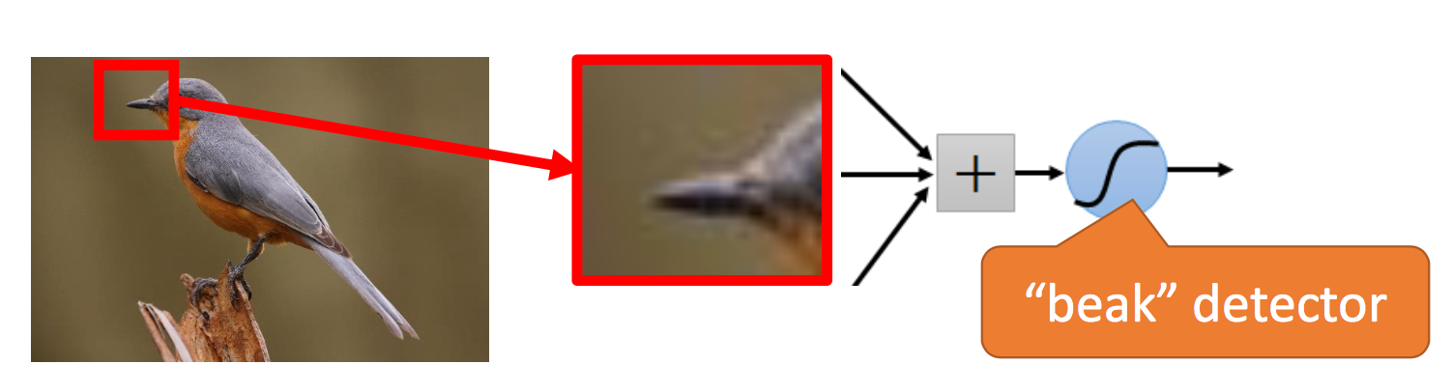
CNN-池化
计算量！
更少参数，保留特征

Slide 21
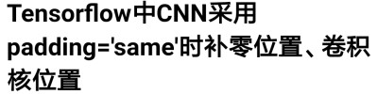
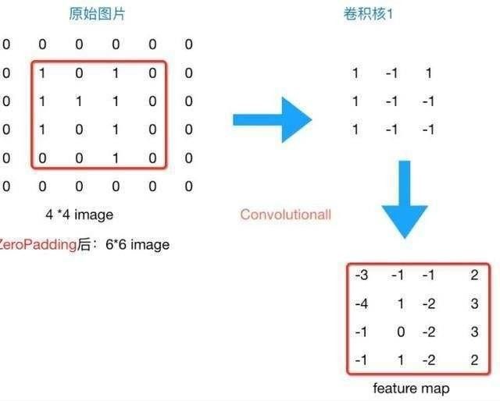
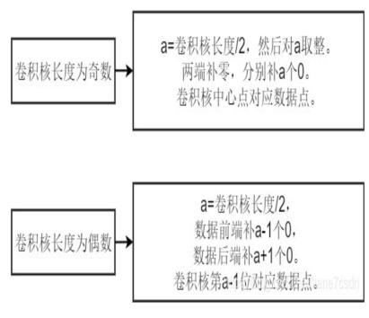
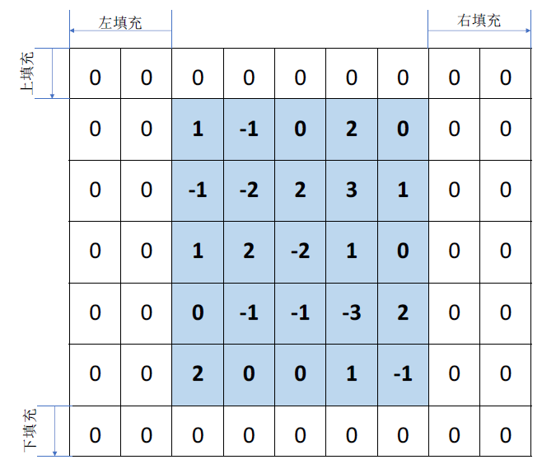
卷积神经网络计算—Padding
各方向的填充不一定对称

Slide 22
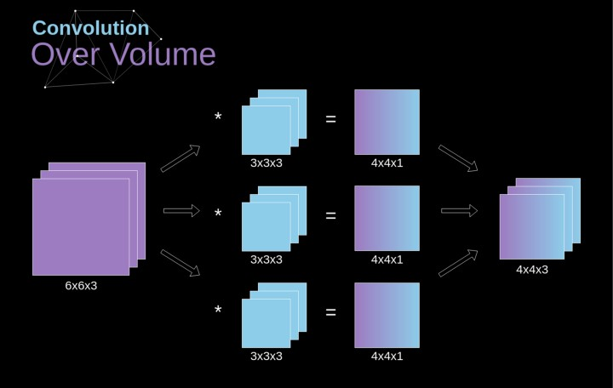
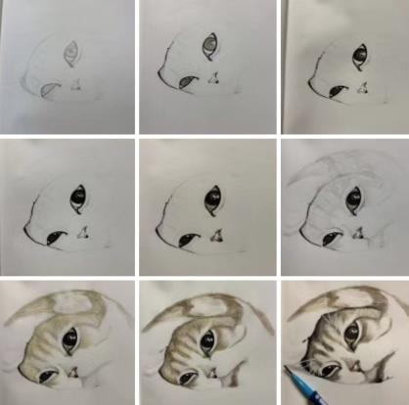
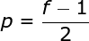
卷积神经网络中的输入输出计算
输出矩阵的尺寸——考虑到填充宽度和步幅
三维情况：
当n_in=n_out：
n-图像大小，f-滤波器大小，n_c-图像中通道数，p-是否使用填充，s- 使用的步幅，n_f-滤波器个数。

Slide 23


彩色图的卷积
2D卷积
无padding

Slide 24


3D卷积
参考：
https://towardsdatascience.com/a-comprehensive-introduction-to-different-types-of- convolutions-in-deep-learning-669281e58215

Slide 25




LeCun
LeNet框架
1998年，LeCun提出LeNet，并成功应用于美国手 写数字识别。测试误差小于1%。
麻雀虽小，但五脏俱全，卷积层、pooling层、 全连接层，这些都是现代CNN网络的基本组件。

Slide 26


Slide 27


Slide 28


Slide 29


Slide 30





LeNet
结构图
feature ma 6@28x28
maps 16@10x10
S4. f. maps 16@5x5
S2. f. maps 6@14x
INPUT
32x32
layer
6: layer OUTPUT
84 10
Full crxanection Gaussian connections Subsampling Full connecuon
Corivoluf ns
Subsampling
Convolutions

Slide 31


Slide 32


Slide 33


Slide 34


Slide 35






LeNet
结构图
10
Full omde Gau6sl
Subaaznpfing Full conre‹flfon

Slide 36


Slide 37





Slide 38



Slide 39


Slide 40

LeNet网络结构
def LeNet(x):
#C1:卷积层 输入 = 32x32x1. 输出 = 28x28x6.
conv1_w = tf.Variable(tf.truncated_normal(shape = [5,5,1,6],mean = m, stddev = sigma))
conv1_b = tf.Variable(tf.zeros(6))
conv1 = tf.nn.conv2d(x,conv1_w, strides = [1,1,1,1], padding = 'VALID') + conv1_b
conv1 = tf.nn.relu(conv1)
#S2:池化层 输入 = 28x28x6 输出 = 14x14x6
pool_1 = tf.nn.max_pool(conv1,ksize = [1,2,2,1], strides = [1,2,2,1], padding = 'VALID')
#C3:卷积层. 输入 = 14x14x6 输出 = 10x10x16.
conv2_w = tf.Variable(tf.truncated_normal(shape = [5,5,6,16], mean = m, stddev = sigma))
conv2_b = tf.Variable(tf.zeros(16))
conv2 = tf.nn.conv2d(pool_1, conv2_w, strides = [1,1,1,1], padding = 'VALID') + conv2_b
conv2 = tf.nn.relu(conv2)
#S4:池化层 输入 = 10x10x16 输出 = 5x5x16
pool_2 = tf.nn.max_pool(conv2, ksize = [1,2,2,1], strides = [1,2,2,1], padding = 'VALID')
fc1 = flatten(pool_2)#压缩成1维 输入 = 5x5x16 输出 = 1x400
#C5:全连接层 输入 = 400 输出 = 120
fc1_w = tf.Variable(tf.truncated_normal(shape = (400,120), mean = m, stddev = sigma))
fc1_b = tf.Variable(tf.zeros(120))
fc1 = tf.matmul(fc1,fc1_w) + fc1_b
fc1 = tf.nn.relu(fc1)
#F6:全连接层 输入 = 120 输出 = 84
fc2_w = tf.Variable(tf.truncated_normal(shape = (120,84), mean = m, stddev = sigma))
fc2_b = tf.Variable(tf.zeros(84))
fc2 = tf.matmul(fc1,fc2_w) + fc2_b
fc2 = tf.nn.relu(fc2)
#输出层 输入 = 84 输出 = 10
fc3_w = tf.Variable(tf.truncated_normal(shape = (84,10), mean = m, stddev = sigma))
fc3_b = tf.Variable(tf.zeros(10))
logits = tf.matmul(fc2, fc3_w) + fc3_b
return logits

Slide 41


















一个完整的CNN
卷积 层
+ReLU
卷积 层
+ReLU
输入 层
池化 层
池化 层
全连 接层
全连 接层
输出 层
把图片分入四个类别：狗，猫，船，鸟
当获得一张船图作为输入的时候，网络正确的 给船的分类赋予了最高的概率(0.94)。输出层 的各个概率相加应为1.
卷积神经网络主要执行了四个操作：
卷积
非线性(ReLU)
池化或下采样
分类（全连接层）

Slide 42




基本单元—输入层
每个图片都可以表 示为像素值组成的 矩阵
通道：图片的特定成分。
数码相机照片有三个通道——RGB，可以想象 为是三个2d矩阵叠在一起，每个矩阵的值都 在0-255之间。
灰度图像只有单通道。矩阵中 的每个像素值还是0到255，0 表示白，255表示黑。

Slide 43


Slide 44


基本单元—卷积层
Filter
“滤波器”或者“特征探测器”，这里的重点就是，理解滤波器对于原输入图片来说，是个特征探测器。它的元素是通过网络训练得到的。
卷积操作
在原始图片（绿色）上从左往右、从上往下按照一定步数滑动橙色矩阵，并且在每个位置上，我们都对两个矩阵的对应元素相乘后求和得到一个整数，这就是输出矩阵（粉色）的元素。注意，3x3矩阵每次只“看见”输入图片的一部分，即局部感受野。
Convolved Feature
在原图上滑动滤波器、点乘矩阵所得的矩阵称为“卷积特征”、“激励映射”或“特征映射”。
Filter

Slide 45

步幅(Stride)
步幅是每次滑过的像素数。当Stride=2的时候每次就会滑过2个像素。步幅越大，特征映射越小。
深度(Depth)
深度就是卷积操作中用到的滤波器个数。这里对图片用了两个不同的滤波器，从而产生了两个特征映射。你可以认为这两个特征映射也是堆叠的2d矩阵，所以这里特征映射的“深度”就是2。
补零(Zero-padding)
边缘补零，对图像矩阵的边缘像素也施加滤波器。补零的好处是让我们可以控制特征映射的尺寸。补零也叫宽卷积，不补零就叫窄卷积。

Slide 46

基本单元—池化层
空间池化，也叫亚采样或下采样降低了每个特征映射的维度，但是保留了
最重要的信息。
空间池化可以有很多种形式：最大(Max)，平均(Average)，求和(Sum)等等
。最大池化成效最好。

Slide 47

将池化操作施经过卷积层和ReLU激活函数的特征映射上的效果
池化层的功能
减少网络中的参数计算数量，从而遏制过拟合
增强网络对输入图像中的小变形、扭曲、平移的鲁棒性(输入里的微小扭曲不会改变池化输出
——因为我们在局部邻域已经取了最大值/平均值)。
帮助我们获得不因尺寸而改变的等效图片表征。这非常有用，因为这样我们就可以探测到图 片里的物体，不论那个物体在哪。

Slide 48


基本单元—全连接层
卷积层和池化层的输出代表了输入 图像的高级特征，全连接层的目的 就是类别基于训练集用这些特征进 行分类。
除了分类以外，加入全连接层也是 学习特征之间非线性组合的有效办 法。卷积层和池化层提取出来的特 征很好，但是如果考虑这些特征之 间的组合，就更好了。
使用softmax激励函数作为输出层的
多层感知机(Multi-Layer Perceptron)。
全连接表示上一层的每一个神经元， 都和下一层的每一个神经元是相互连 接的。

Slide 49

基本单元—可视化
2D版 http://scs.ryerson.ca/~aharley/vis/conv/flat.html
3D版 http://scs.ryerson.ca/~aharley/vis/conv/

Slide 50


反向传播训练
卷积+池化 = 特征提取器
全连接层 = 分类器

Slide 51


卷积特征抽取过程

Slide 52


人脸识别

Slide 53
反向传播训练
Step 1: 用随机数初始化所有的滤波器和参数/权重
Step 2: 网络将训练图片作为输入，执行前向步骤（卷积，ReLU，池化以及全连接层的前向传播）并计 算每个类别的对应输出概率。
假设船图的输出概率是[0.2, 0.4, 0.1, 0.3]
因为第一个训练样本的权重都是随机的，所以这个输出概率也跟随机的差不多
Step 3: 计算输出层的总误差
总误差=1/2 ∑ (目标概率−输出概率)^2
Step 4: 反向传播算法计算误差相对于所有权重的梯度，并用梯度下降法更新所有的滤波器/权重和参 数的值，以使输出误差最小化。
权重的调整程度与其对总误差的贡献成正比。
当同一图像再次被输入，这次的输出概率可能是[0.1, 0.1, 0.7, 0.1]，与目标[0, 0, 1, 0]更接近了。 这说明我们的神经网络已经学习分类特定图片了，学习的方式是调整权重/滤波器以降低输出误 差。
如滤波器个数、滤波器尺寸、网络架构这些参数，是在Step 1之前就已经固定的，且不会在训练 过程中改变——只有滤波矩阵和神经元权重会更新。

Slide 54

优化—局部最小值(local minima)
长期以来，人们普遍认为，神经网络很难优化是因为较大的神经网络 中包含很多局部极小值（local minima），使得算法容易陷入到其中某 些点。这种看法持续二三十年，至少数万篇论文中持有这种说法。
http://dev.heuristiclab.com/trac.fcgi/wiki/Documentation/Reference/Test%20Functions

Slide 55

优化—Gradient Descent
BGD
在更新每一参数时使用所有的样 本
当样本量很大时，训练过程会很
慢
SGD
通过每个样本来更新一次
噪音较BGD要多，使得SGD并不是
每次迭代都向着整体最优化方向
Gradient Descent的局限
学习率很难选。若过小，收敛速度很慢。若过大，那么会 阻碍收敛，即在极值点附近振荡
每次更新都是使用相同的学习速率。
鞍点经常被一个相等误差的平原包围，导致SGD很难摆脱
，因为梯度在所有方向都近似于0。
MBGD
Mini-batch Gradient Descent
两种方法的折中

Slide 56







防止过拟合—L1/L2正则化
L1 regularization
L2 regularization

Slide 57

防止过拟合—Early Stopping
每一个epoch结束时（一个epoch即对所有训练数据的一轮遍历）计算 validation data的total loss，当loss不再降低时，就停止训练，这样可以防 止overfitting。

Slide 58
防止过拟合—Dropout
DNNs是以概率p舍弃部分神经元，其它神经元以概率q=1-p被保留， 舍去的神经元的输出都被设置为零。
Dropout在实践中能很好工作是因为其在训练阶段阻止神经元的共适 应

Slide 59

神经网络的稳定性

Slide 60




Dropout的ensemble思想
训练阶段
测试阶段

Slide 61

基于深度神经网络的股票预测

Slide 62

基于卷积的股票预测-数据预处理
数据预处理：
加窗（window）
…
每个窗口为一条样本
统计窗口内涨跌次数作为窗口的标记：
窗内涨多跌少，则标记为1;反之标记为-1
将股票走势预测转化为分类问题

Slide 63







基于卷积的股票预测
通常的做法：
按照图片的处理方法
传统的卷积核

Slide 64






















基于卷积的股票预测-卷积和池化设计
3465.3
3465.6
3462.5
3463.2
3453.3
3453.7
3454.6
3453.7
3454.5
3456.8
3455.3
3454.6
3454.5
3454.2
3453.9
3454.7
3454.6
3453.5
3453.7
3453.9
3455.2
3454.9
3454.7
463
892
467
1295
1058
552
603
691
763
542
391
399
354
578
377
523
281
430
232
-6.37
-6.49
-6.46
-7.16
-7.55
-7.72
-7.84
-7.79
-7.47
-7.25
-7.06
-6.83
-6.6
-6.37
-6.05
-5.75
-5.53
-5.29
-5.01
卷积核设计
通道设计
1xn 卷积核
3465.3 | 3455.6 | 3462.5 | 3463.2 | 3453.7 | 3454.6 | 3453.7 | 3454.5 | 3456.8
1xm 池化

Slide 65






























基于卷积的股票预测-通道设计
普通通道
相似指标作为不同通道
一维通道
3465.3 | 3455.6 | 3462.5 | 3463.2 | 3453.7 | 3454.6 | 3453.7 | 3454.5 | 3456.8
465 | 345 | 346 | 246 | 453 | 346 | 357 | 455 | 358
365.3 | 355.6 | 362.4 | 343.2 | 345.8 | 345.3 | 453.7 | 354.9 | 345.4

Slide 66

基于卷积的股票预测效果
数据条数6000+
优化空间：
o 增加信息量（大数据方面） o 调整网络结构 o 实际交易风险控制
训练Epoch:10次
网络层数：5层

Slide 67


CNN结构演化

Slide 68

AlexNet
AlexNet是最早的现代神经网络，AlexNet证明了CNN在复杂模型下的有效性
，使用GPU使得训练在可接受的时间范围内得到结果，推动了有监督深度学
习的发展。
AlexNet包括八个带权层；前五层是卷积层，剩下三层是全连接层。最后一个全连接层输出到一个1000维的softmax层，覆盖1000类标签。

Slide 69
AlexNet
AlexNet有八个带权层，前五个是卷积层，剩下三层是全连接层。
第一个卷 积层利用96个大小为11X11X3、步长为4个像素的核，对大小为224X224X3的 输入图像进行卷积。
第二个卷积层接收第一个卷积层输出为输入，用5X5X48的核对其进行滤波。
第三、四、五个卷积层彼此相连，中间没有池化层。第二、四、五个卷积层的核只连接到前一个卷积层也位于同一GPU中的那些核映射上。
第三个卷积层的核被连接到第二个卷积层中的所有核映 射上。
全连接层中的神经元被连接到前一层中所有的神经元上。相应的归一化层跟在第一、第二个卷积层后面。
最大化池化层跟在响应归一化层以及第五个卷积层之后。
ReLU非线性应用于每个卷积层及全连接层的输出。

Slide 70


AlexNet
AlexNet的优势在于：
采用非线性激活函数ReLU，比饱和函数训练更快，而且保留非线性表达能力，可以训练更
深层的网络
采用数据增强和Dropout防止过拟合，数据增强采用图像平移和翻转来生成更多的训练图像
，Dropout降低了神经元之间互适应关系，被迫学习更为鲁棒的特征
采用GPU实现，采用并行化的GPU进行训练，在每个GPU中放置一半核，GPU间的通讯只在 某些层进行，采用交叉验证，精确地调整通信量，直到它的计算量可接

Slide 71

AlexNet结构

Slide 72

AlexNet结构

Slide 73

AlexNet结构

Slide 74

VGG网络
VGG是5个group的卷积、2层全连接层用于提取图像特征、1层全连接层用于 分类特征。根据前5个卷积层组每个组中的不同配置，卷积层数从8到16递 增，网络结构如下图所示。

Slide 75



VGG16网络

Slide 76

GoogleLeNet
GoogleLeNet使用了一种网 中网的结构，即原来的结 点也是一个网络。用了 Inception之后整个网络结构 的宽度和深度都可扩大， 能够带来较大的性能提升
。主要思想是普通卷积层 只做一次卷积得到一组特 征映射。最后的全连接层 被替换为一个全局平均池 化层，直接通过Softmax来 计算loss。

Slide 77


GoogleLeNet
GoogleLeNet使用了一种名为Inception的结构，既保持网络结构的稀疏性， 又不降低模型的计算性能。Inception结构对前一层网络的综合采用不同大小 的卷积核提取特征,并结合最大化池化进行特征融合，如下图所示。
在保证网络性能的情况下极大幅度的节约计算成本
假设网络有28*28*192的输入，使用32个5*5*192的卷积核对其进 行卷积，那么输出为28*28*32，对于输出中的每一个元素值都要 执 行 5*5*192 次 计 算 ， 卷 积 的 计 算 量 为 ： 28*28*32*5*5*192=120422400。
看看1x1卷积。先用16个1*1*192的卷积核对输入进行卷积，输出 尺寸为28*28*16，再用32个5*5*16的卷积核对其进行卷积，输出 为28*28*32。经历两次卷积同样得到28*28*32的输出，第一次卷 积计算量：28*28*16*192=2408448，第二次卷积计算量 28*28*32*5*5*16=10035200，两次卷积合计计算量约为120万

Slide 78



GoogleLeNet卷积组

Slide 79



深度残差网络
深度残差网络的出现使得更深的 网络能够得到更好的训练。原理 是第N层的网络由N-1层的网络经 过H变换得到，并在此基础上直接 连接到上一层的网络，使得梯度 能够得到更好的传播。残差网络 是用残差来重构网络的映射，用 于解决继续增加层数后训练误差 变得更大的问题，核心在于把输 入x再次引入到结果，将x经过网 络映射为F(x)+x，那么网络的映射 F(x)自然就趋向于0，这样堆叠层 的权重趋向于0，学习起来会更简 单，能更加方便逼近身份映射。

Slide 80

常用卷积神经网络的分类准确度

Slide 81

基于卷积的文本处理

Slide 82

基于双卷积的文本处理

